Slide 1
hash자료구조

Slide 2
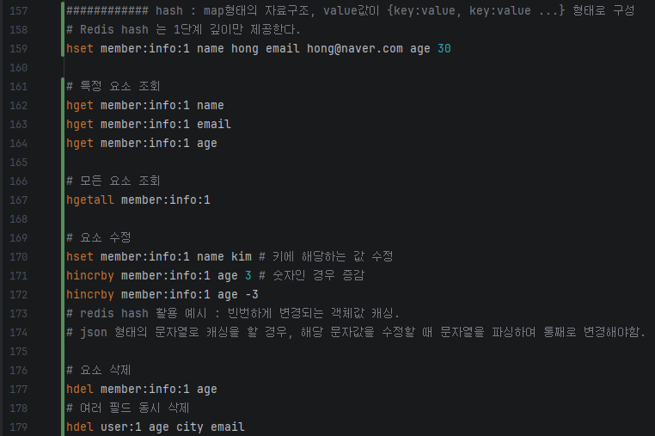
hash 명령어 정리
1. hashmap 등록
hset {key} {hashkey1} {hashvalue1} {hashkey2} {hashvalue2} .... {hashkeyN} {hashvalueN}
2. hash 요소 조회
→ hget {key} {hashkey}
3. hash 모든 요소 조회
hgetall {key}
4. 요소 수정
hset {key} {hashkey} {변경hashvalue}
hincrby {key} {hashkey} {숫자(음수,양수)}
5. 요소 삭제
hdel {key} {hashkey}
6. 여러 요소 동시 삭제
→ hdel {key} {hashkey2} {hashkey2} ... {hashkeyN}

Slide 3
hash 활용
빈번히 바뀌는 key:value 묶음 (Json) 의 경우에 활용한다.
만약 String으로 value에 Json 형식의 데이터를 관리한다면, 데이터를 모두 파싱해서 관련된 정보를 수정 및 조합하고 다시
저장해야한다.
이러한 번거로움을 가지는 객체(대체로 Json형식) 데이터를 다룰때 hash를 주로 사용한다.
※ 중요 : Redis Hash는 1단계만 깊이만 지원한다. hash 내 hash 데이터의 삽입은 지원하지 않는다.
Hash 내 Hash를 다루는 방법 1.
→ 하기 객체 데이터 저장 시
hset user1:info name aaa
hset user1:info age 30
hset user1:addressInfo no 111-111
hset user1:addressInfo address “서울 중구”
user1 : { name : “aaa”,
age : 30,
addressInfo : {
no : 111-111,
address : “서울 중구”
}
Hash 내 Hash를 다루는 방법 2.(가장 많이 사용)
hset user user1 “{ ‘name’: ‘aaa’, ‘age’ : 30, ‘addressInfo’ : { ...}}}”
→ hset {key} {hashkey} {Json문자열}
더 잘 사용하는 이유: Program 에서 키에 대한 JSON문자열을 받고 파싱 및 수정
재 조합한 객체를 다시 문자열로 serialize해주는 라이브러리 사용.

